Slide 1
Komputer dan Masyarakat
Pengantar
Oleh: Suhendro
Sistem Informasi UPJ

Slide 2
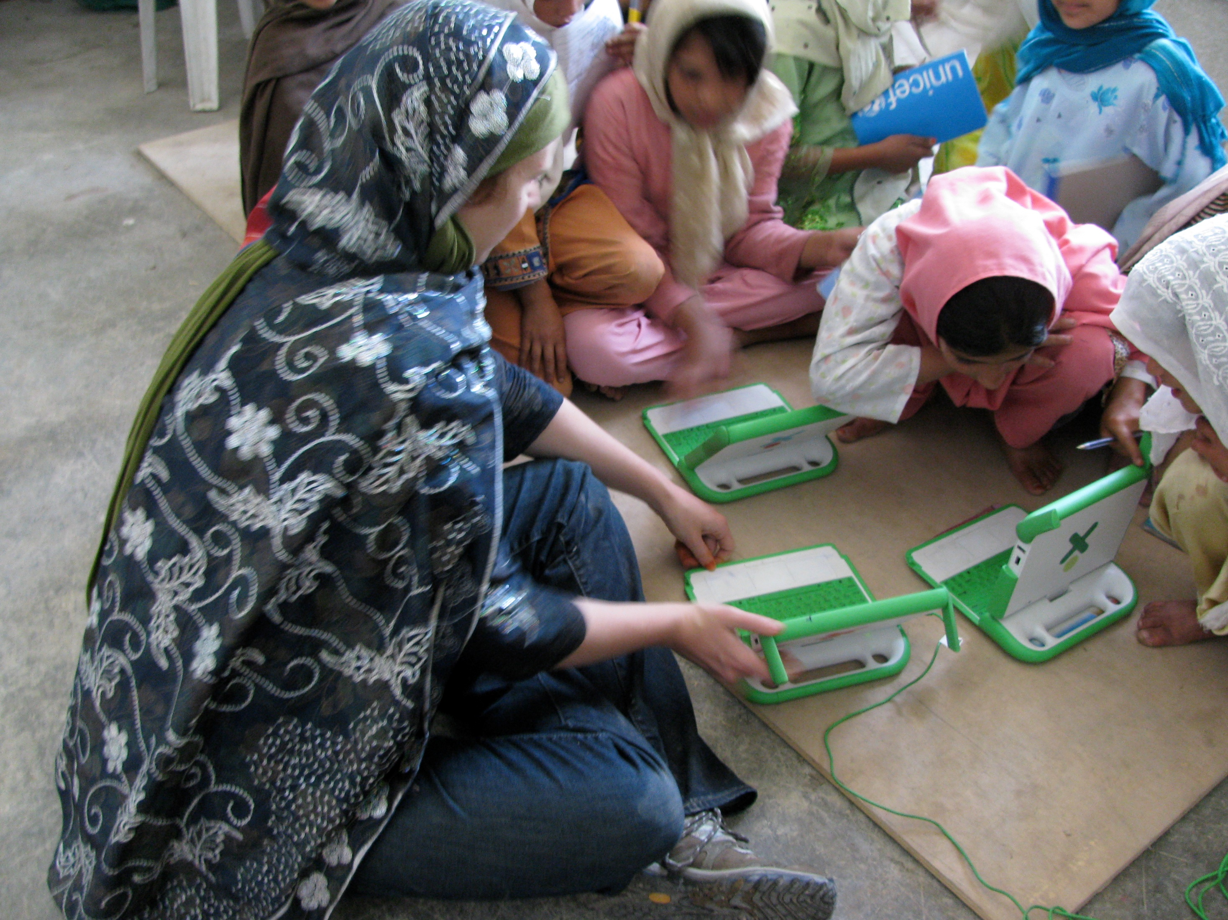
Notes:
http://upload.wikimedia.org/wikipedia/commons/9/9a/Computer_classes_--_Afghanistan.jpg

Slide 3
Kenapa Komputer dan Masyarakat (KOMAS)
Mata kuliah ini bertujuan untuk memberikan pengetahuan dan pemahaman kepada mahasiswa terhadap dampak Teknologi Informasi dan Komunikasi (TIK) bagi individu, masyarakat atau kelompok, bisnis, dan pemerintah. Ada tiga topik besar yang akan dibahas dalam mata kuliah ini, yaitu: komputer dan gawai (gadget), internet, dan media sosial.

Slide 4
Project
Hukum dan Etika
Komputer dan Gawai (Gadget)
Komputer dan Masyarakat
3 Pilar UPJ
Media Sosial
Internet

Slide 5
Komputer dan Gawai
Apa itu komputer ?
Perkembangan teknologi komputasi
Dampak teknologi komputasi terhadap alam dan manusia

Slide 6
Internet
Sejarah internet
Internet di Indonesia
Dampak internet
Online apps
Search Engine
Online resource
  Open Journal

Slide 7
Media Sosial
LinkedIn
Facebook, Twitter, G+
Blog

Slide 8
Hukum dan Etika
Etika dalam berinternet
Cyber Security
UU ITE
Paten

Slide 9
3 Pilar UPJ
Liberal Arts
Sustainable Eco Development
Entrepreneurship

Slide 10
Project
Membuat meme tentang sustainable eco development
Mempublikasikan meme tersebut
Membuat laporan hasil publikasi mem
Mempresentasikan laporan
Eksplorasi dan studi mandiri sangat disarankan, karena project ini menggunakan berbagai bidang keilmuan dan keahlian

Slide 11
Nilai
Bobot | Komponen
10% | Tugas 1 : Tulisan mengenai komputer
10% | Tugas 2: Tulisan mengenai dampak internet bagi Individu, masyarakat/kelompok, bisnis, pendidikan, dan pemerintahan
20% | Tugas 3: Studi kasus tentang meme dan change.org
10% | Tugas 4: Tulisan tentang berbagai jenis lisensi dan kasus hukum berkaitan UU ITE di Indonesia
10% | Tugas 5: Tulisan tentang dampak ICT berkaitan dengan 3 pilar UPJ
40% | Project

Slide 12
Kontrak
Partisipasi AKTIF Anda sangat diharapkan
Kita semua belajar…
Bertanya jika Anda tidak mengerti dan menjawab jika sekiranya Anda mengetahui jawabannya
Buatlah kesalahan sebanyak mungkin dan belajarlah dari kesalahan tersebut
Coopetition = Cooperation + Competition
Patuhi aturan universitas dan prodi
Dispensasi 15 menit keterlambatan dan Anda harus menanggung segala kerugian atau resiko yang terjadi dikarenakan keterlambatan tersebut
30 menit tidak ada kabar berita dari dosen, maka Anda berhak untuk mengisi daftar hadir

